Slide 1
BÁO CÁO: QUẢN TRỊ DỰ ÁN CÔNG NGHỆ THÔNG TIN
ĐỀ TÀI: WEBSITE THƯƠNG MẠI ĐIỆN TỬ PETMARTSMART

Slide 2
PetMartSmart
01
Tổng quan về dự án
06
Rủi ro dự án
02
Cơ cấu tổ chức
07
Kết luận, bài học
03
Quản lí công việc
08
Đánh giá thành viên
04
Chi phí dự án
09
Demo dự án
05
Chất lượng dự án

Slide 3
01
TỔNG QUAN DỰ ÁN

Slide 4
BACKGROUND
Hầu hết các cửa hàng kinh doanh sản phẩm dịch vụ cho thú cưng đều theo hình thức truyền thống offline chỉ dùng kênh website để giới thiệu.
Sỡ hữu lượng khách hàng rất đông nhưng hệ thống chuỗi cửa hàng PetMart chưa ứng dụng công nghệ để quản lí khách hàng.
.
Mọi hoạt động dịch vụ khách hàng phải đến trực tiếp các chi nhánh cửa hàng PetMart.
Với hình thức offline, việc tối ưu hóa sự thuận tiện cho các chi nhánh cửa hàng và chăm sóc khách hàng chưa tốt.
01
02
03
04

Slide 5

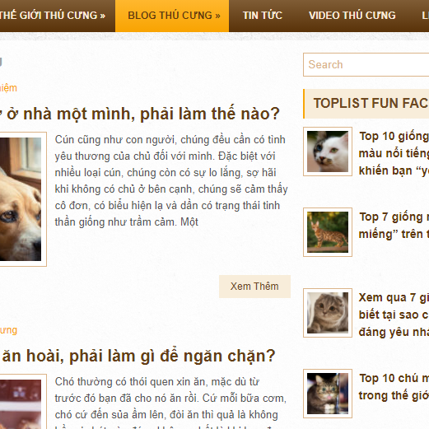
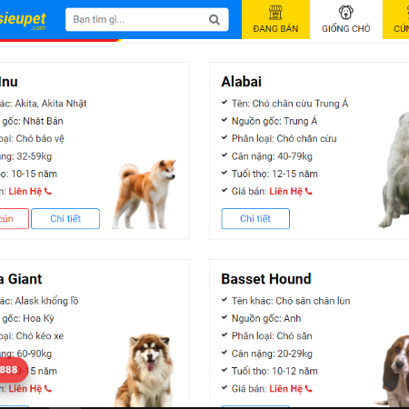
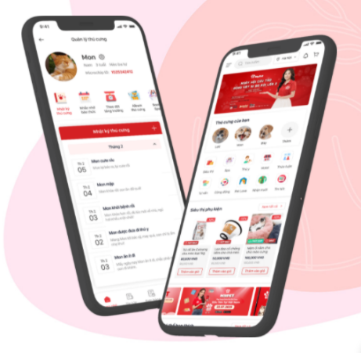
NHỮNG DỰ ÁN ĐÃ CÓ
Qua Telesale
Website giới thiệu
Website bán hàng
My Pet
Liên hệ đặt lịch ( khám bệnh, spa,..) qua telesales.
Hầu hết có website mang tính chất giới thiệu.
Website thương mại điện tử chủ yếu bán các sản phẩm chăm sóc thú cưng.
Ứng dụng MyPet chưa hoàn thiện chức năng đặt hàng và giao dịch với khách hàng.

Slide 6
GIẢI PHÁP ĐỀ XUẤT
Sản phẩm
Dịch vụ
Thuốc
Đồ ăn
Áo quần
Lồng
Đồ vệ sinh
Đồ chơi
Cắt tỉa lông, spa thú cưng, phối giống, chăm sóc sức khỏe, buôn bán,...
Lưu trữ dữ liệu khách hàng.
Tối ưu hóa công đoạn và tiết kiệm thời gian cho khách hàng.
Đa dạng sự lựa chọn cho khách hàng.

Slide 7
MỤC ĐÍCH
Danh mục
Đăng ký, đăng nhập
Có danh mục sản phẩm và các dịch vụ rõ ràng.
Đăng ký /Đăng nhập tài khoản trên website.
Giới thiệu
Tìm kiếm thông tin
Giới thiệu cửa hàng.
Tìm kiếm những thông tin, sản phẩm, dịch vụ liên quan đến thú cưng.
Đánh giá
Đánh giá từ khách hàng.
Đặt hàng
Đặt đơn hàng và theo dõi đơn.
Thanh toán
Người dùng có thể lựa chọn hình thức thanh toán.
Đối tác
Chọn đối tác cung cấp dịch vụ thú cưng.
Chăm sóc khách hàng
Hoá đơn điện tử
Hỗ trợ chăm sóc khách hàng qua chatbox và liên kết cửa hàng qua thông tin có sẵn.
Cung cấp hóa đơn điện tử cho khách hàng và bên cửa hàng.

Slide 8
CÔNG NGHỆ
DỰ ÁN SẼ ĐƯỢC TRIỂN KHAI TRÊN CÁC NỀN TẢNG SAU:
Website wordpress với ngôn ngữ lập trình: HTML5, Css, Javascript, Wordpress.
DỰ ÁN SẼ ĐƯỢC PHÁT TRIỂN TRÊN CÁC NỀN TẢNG SAU:
Công cụ phát triển
WordPress.
Công cụ hỗ trợ
Github.
Môi trường hoạt động
Chrome, CocCoc, Microsoft Edge, Androi, IOS, các điện thoại thông minh.

Slide 9
02
CƠ CẤU TỔ CHỨC

Slide 10
CÁC PHIÊN BẢN TÀI LIỆU
Version 1
Version 2
25 backlog
23 backlog
Đề xuất dự án
Xóa 2 backlog: thiết kế ui/ux và xây dựng tính năng của trang web

Slide 11
PHÂN CHIA CÔNG VIỆC
Scrum Master
Nguyễn Thị Y Hoài
Team Members
Nguyễn Hoài Thương
Hồ Mai Hương
Đỗ Thị Trúc
Dương Thị Hạnh Duyên
Product Owner
Hoàng Thị Phương Linh

Slide 12
MÔI TRƯỜNG LÀM VIỆC
Môi trường
Offline
Môi trường làm việc linh hoạt
Lớp học, thư viện, quán cà phê
Communication
Online
Thời gian
Google Meet, GitHub, Mạng xã hội
Đảm bảo được đầy đủ giờ làm việc nhóm

Slide 13
03
QUẢN LÝ CÔNG VIỆC

Slide 14
Sprint Planning
Công việc lập kế hoạch:
Chọn lựa các yêu cầu cần phải phát triển,
Phân tích và nhận biết các công việc phải làm kèm theo các ước lượng thời gian cần thiết để hoàn tất các tác vụ.
Cuộc họp diễn ra với PO và đội ngũ phát triển xoay quanh các câu hỏi:
Tại sao Sprint mang lại giá trị? (ND: Why)
Những gì có thể được hoàn tất trong Sprint? (ND: What)
Làm thế nào để hoàn tất những việc đã chọn? (ND: How)

Slide 15
DAILY SCRUM
DAILY SCRUM
Chọn khung 10h tối thứ 2, 4, 6.
Cuộc họp diễn ra 15‐phút
NỘI DUNG
Hôm qua các Team Members đã đạt được những gì?
Dự định làm gì hôm nay?
Team Members có gặp bất kỳ cản trở khó khăn nào
trong hướng đi mà Scrum Master đã đưa ra?

Slide 16
Sprint Review
Cuối Sprint, nhóm phát triển cùng với Product Owner rà soát lại các công việc đã hoàn tất (DONE) trong Sprint
Đề xuất các chỉnh sửa hoặc thay đổi cần thiết cho website.
Thường diễn ra vào chủ nhật
Sprint Retrospective
Nhận xét những lỗi của mỗi Sprint
Ưu, nhược của mỗi Sprint
Những Sprint nào cần được cải thiện

Slide 17
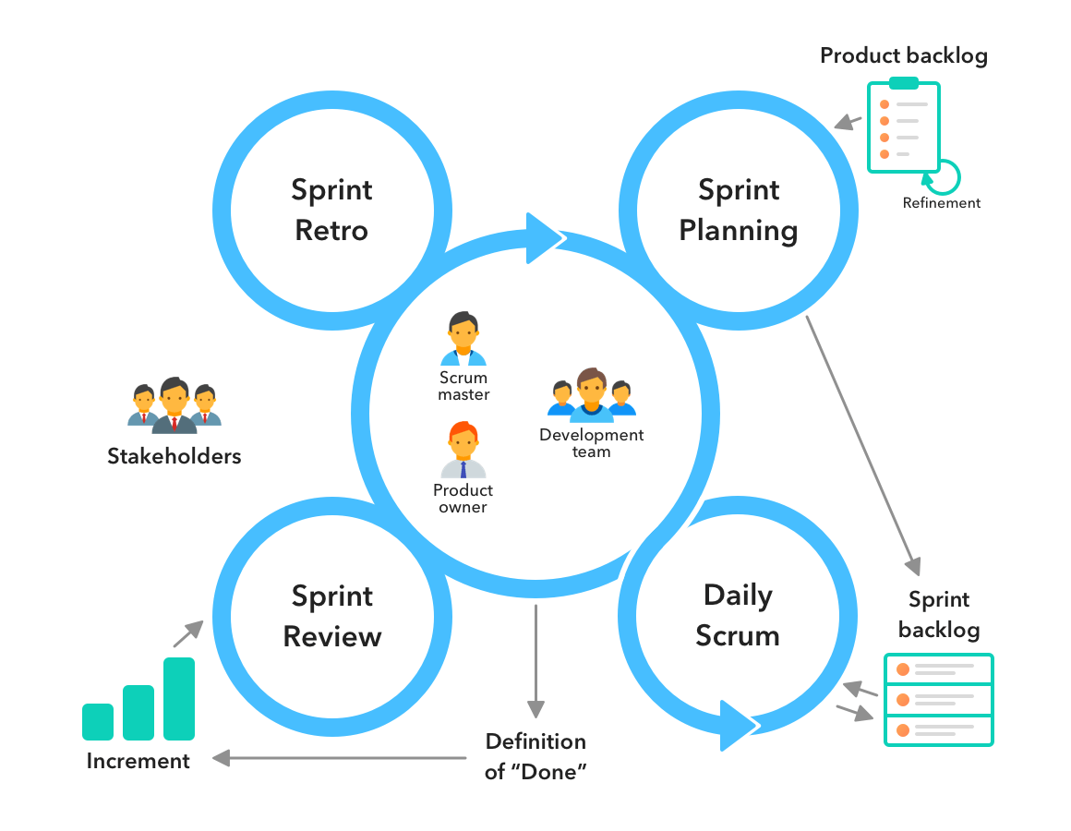
TỔNG KẾT SPRINT
Sprint 1
5 Backlog thực hiện trong 7 ngày với số giờ ước tính làm việc là 54h.
Sprint 2
5 Backlog thực hiện trong 7 ngày với số giờ ước tính làm việc là 54h.
Sprint 3
5 Backlog thực hiện trong 7 ngày với số giờ ước tính làm việc là 54h.
Sprint 4
5 Backlog thực hiện trong 7 ngày với số giờ ước tính làm việc là 54h.
Sprint 5
5 Backlog thực hiện trong 7 ngày với số giờ ước tính làm việc là 54h.
Sau khi đánh giá tính khả thi của website nhóm có điều chỉnh bảng ProductBacklog từ 25 backlog xuống còn 23 backlog.

Slide 18
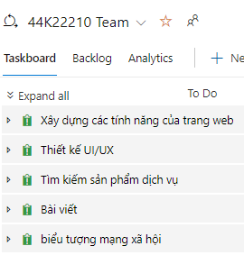
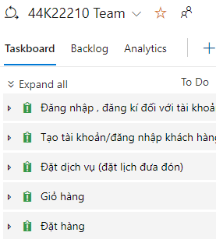
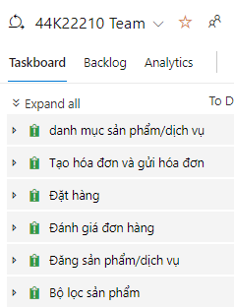
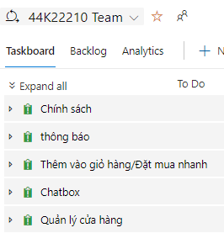
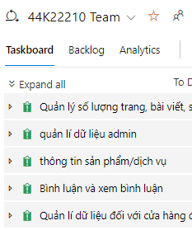
QUẢN LÝ CÔNG VIỆC
SPRINT 1
SPRINT 2
SPRINT 3
SPRINT 4
SPRINT 5

Slide 19
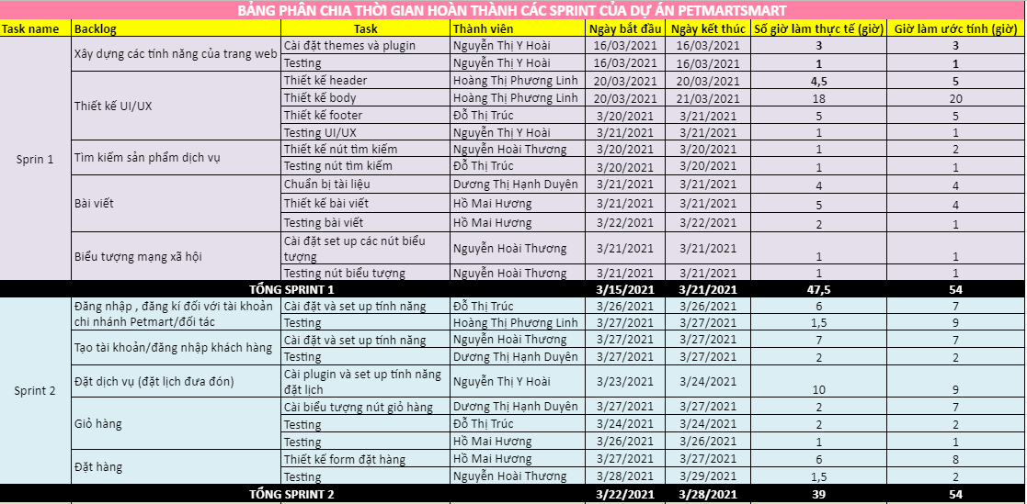
TỔNG EFFORT SPRINT

Slide 20
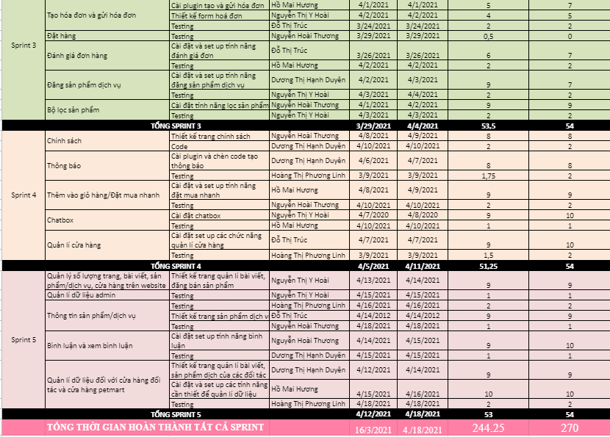
TỔNG EFFORT SPRINT

Slide 21
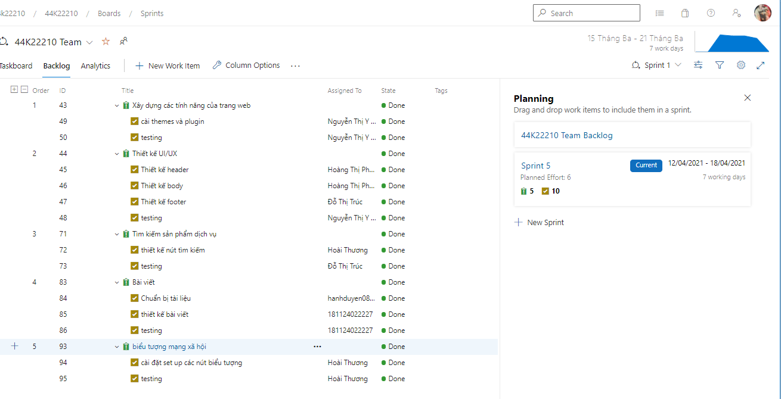
TỔNG KẾT SPRINT 1

Slide 22
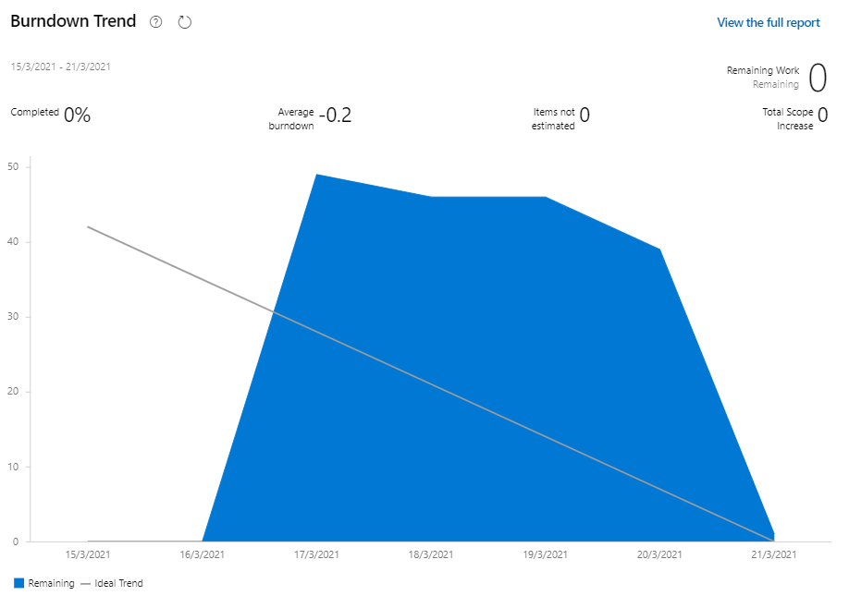
TỔNG KẾT SPRINT 1

Slide 23
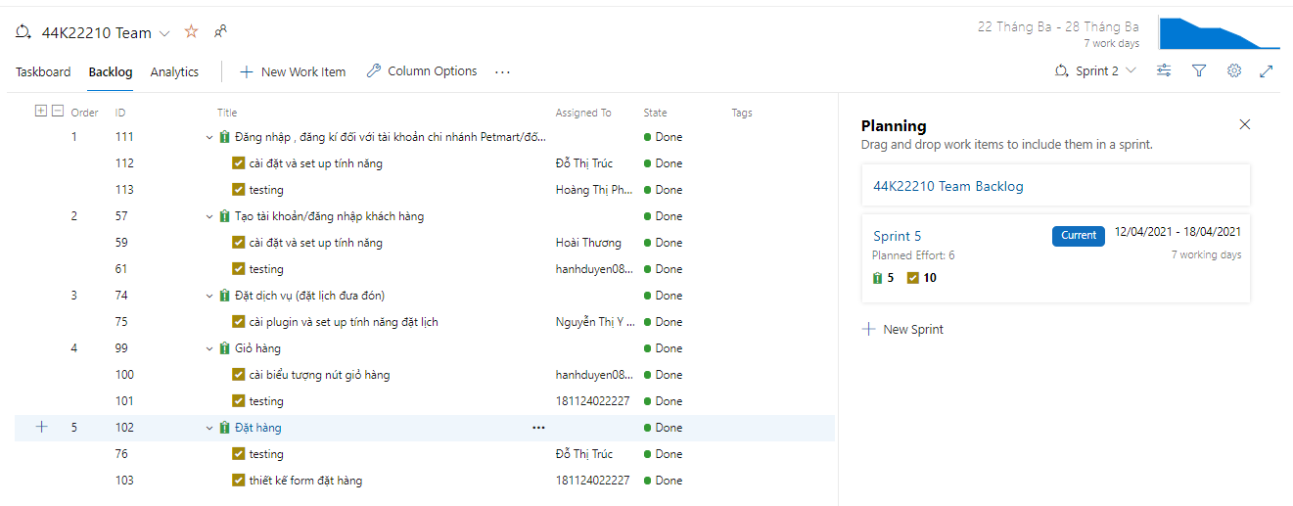
TỔNG KẾT SPRINT 2

Slide 24
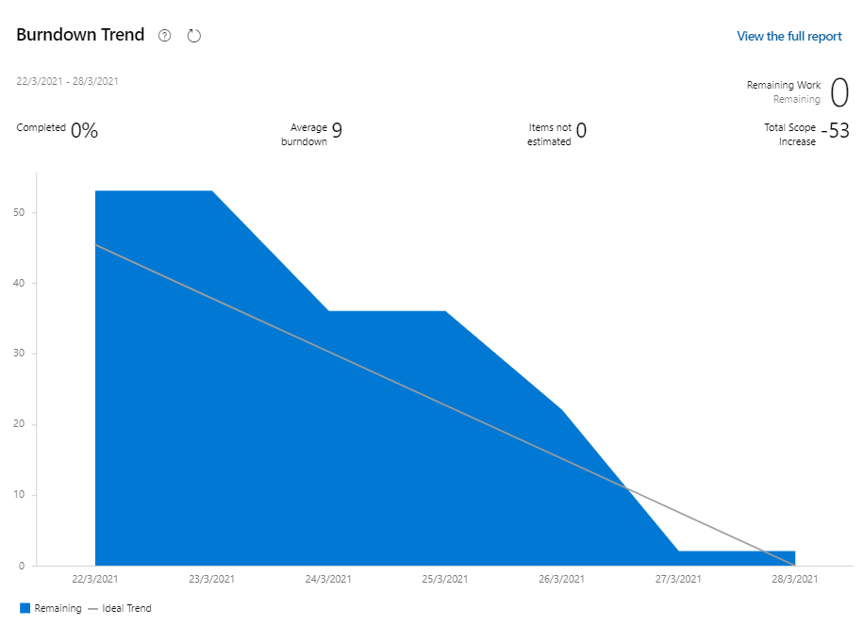
TỔNG KẾT SPRINT 2

Slide 25
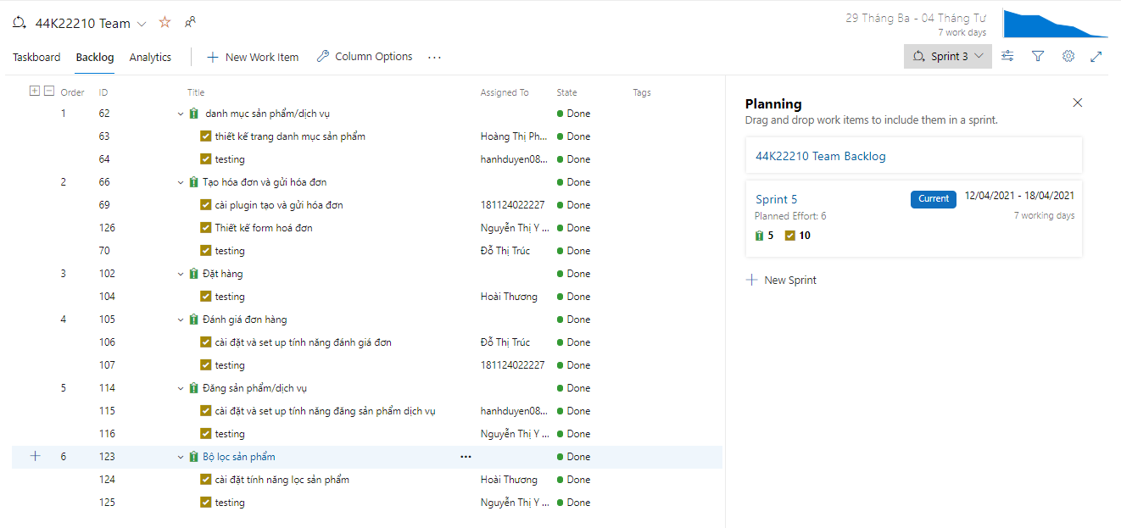
TỔNG KẾT SPRINT 3

Slide 26
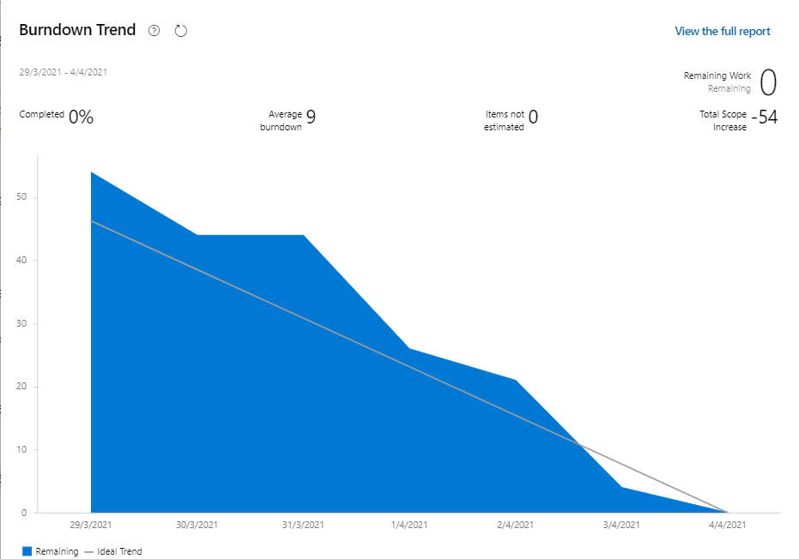
TỔNG KẾT SPRINT 3

Slide 27
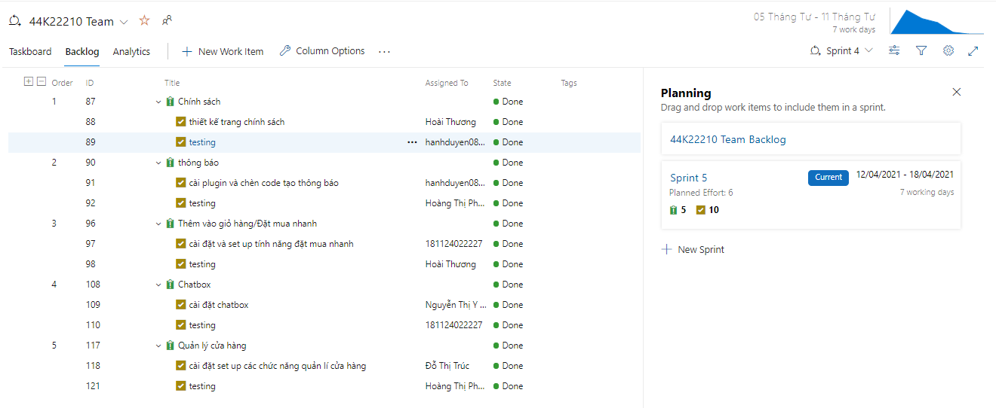
TỔNG KẾT SPRINT 4

Slide 28
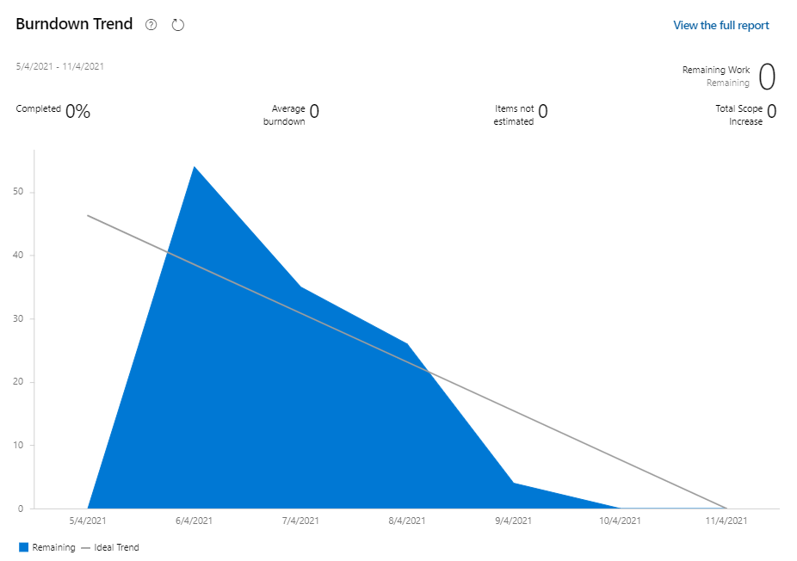
TỔNG KẾT SPRINT 4

Slide 29
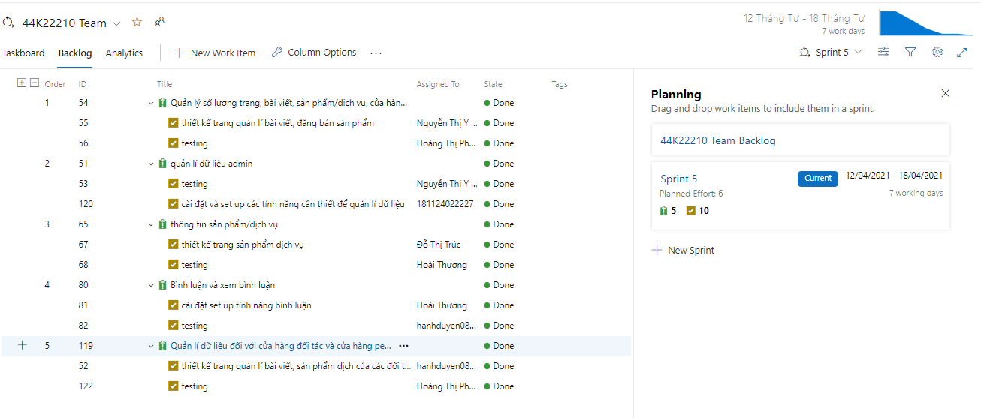
TỔNG KẾT SPRINT 5

Slide 30
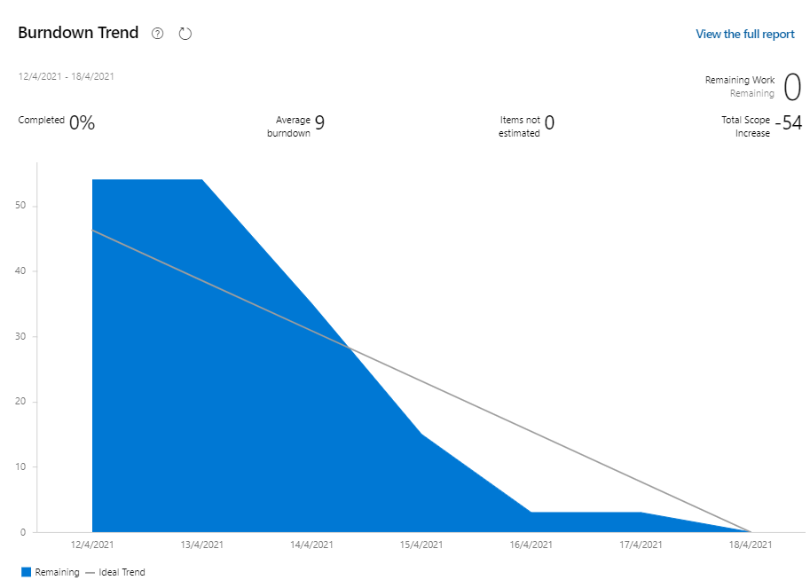
TỔNG KẾT SPRINT 5

Slide 31
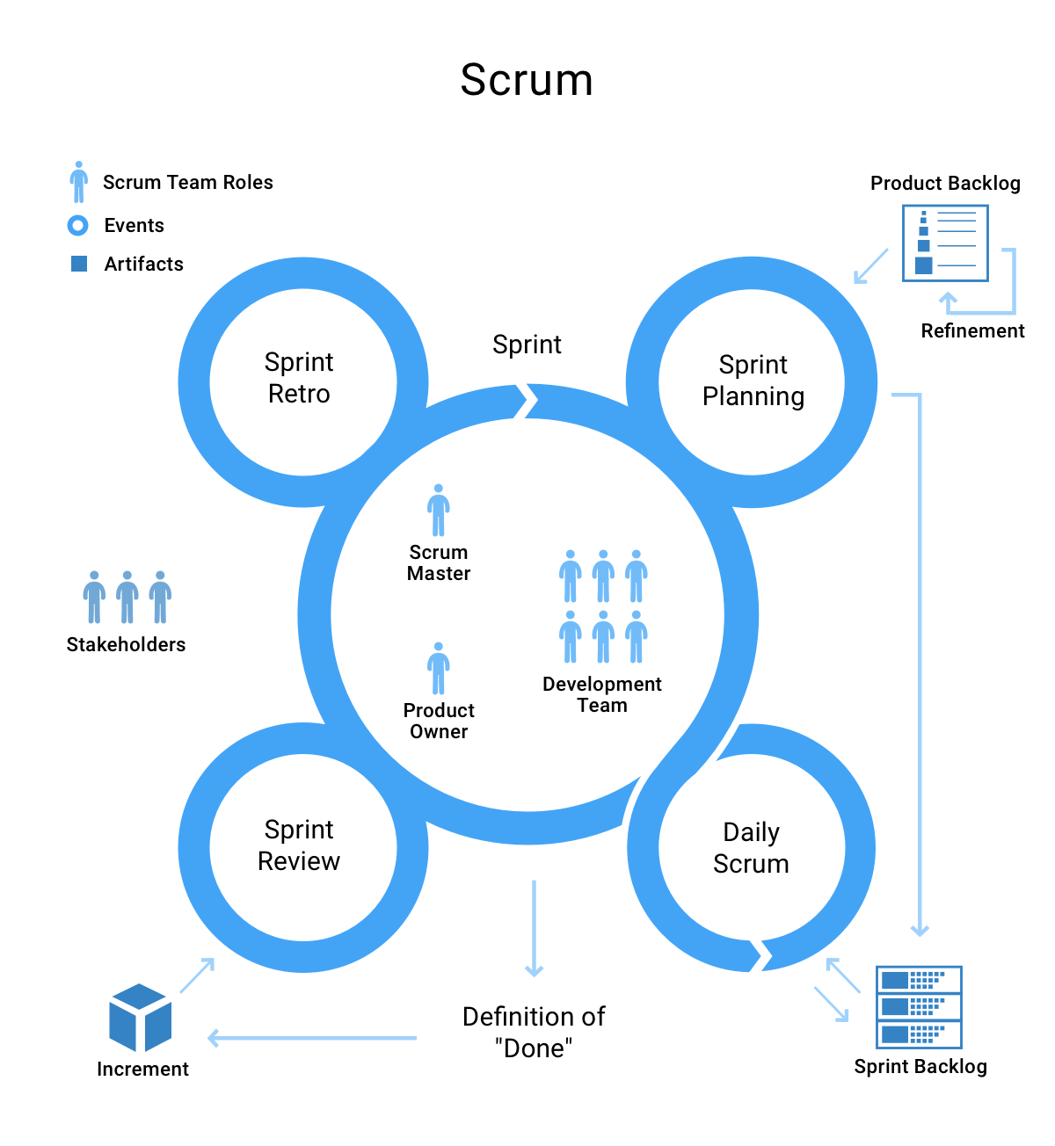
TỔNG KẾT
Những sai lầm trong Sprint:
1. Không hiểu quan điểm giữa các thành viên
2. Sprint bị kéo trễ so với tiến độ của công việc

Slide 32
04
CHI PHÍ DỰ ÁN

Slide 33
CHI PHÍ DỰ ÁN
Effort dự án
 | Tổng effort dự tính
 | 6*3*36=
 | 648 h
 | Tổng effort thực tế
 | Tìm ý tưởng: 162h
 | Thiết lập dự án: 162h
 | Thực thi dự án: 244.25h
 | Hoàn thành báo cáo: 54h
 | Tổng effort
 | 568,25h

Slide 34
CHI PHÍ DỰ ÁN
Effort từng thành viên
Nguyễn Thị Y Hoài
Nguyễn Hoài Thương
1
Số giờ ước tính: 97h
Số giờ thực tế: 96h
Số giờ ước tính: 97h
Số giờ thực tế: 95h
4
Hoàng Thị Phương Linh
Hồ Mai Hương
2
Số giờ ước tính: 105h
Số giờ thực tế: 89,25h
Số giờ ước tính: 97h
Số giờ thực tế: 95h
5
Đỗ Thị Trúc
Dương Thị Hạnh Duyên
3
Số giờ ước tính: 97h
Số giờ thực tế: 95h
Số giờ ước tính: 96h
Số giờ thực tế: 95h
6

Slide 35
CHI PHÍ DỰ ÁN
 | Chi phí dự tính ban đầu
 | 3.000.000 VND
 | Chi phí thực tế
 | Mua domain + hosting+
 | Plugin+Themes:
 | 710.000 VND
 | Chi phí nhân viên: 3.000.000VND
 | Chi phí phát sinh: 200.000 VND
 | 3.910.000 VND
Thâm hụt: 910.000 VND

Slide 36
05
CHẤT LƯỢNG DỰ ÁN

Slide 37
ĐÁNH GIÁ CHẤT LƯỢNG SẢN PHẨM
Đánh giá sản phẩm
STT | Tính năng sản phẩm | Mức độ chất lượng
1 | Sản phẩm có thể nâng cấp được | 95%
2 | Có khả năng thay đổi giao diện tương thích với người dùng | 100%
3 | Có thể Test được | 100%
95%
Căn cứ vào quá trình thực hiện dự án nhóm đánh giá chất lượng sản phẩm làm ra

Slide 38
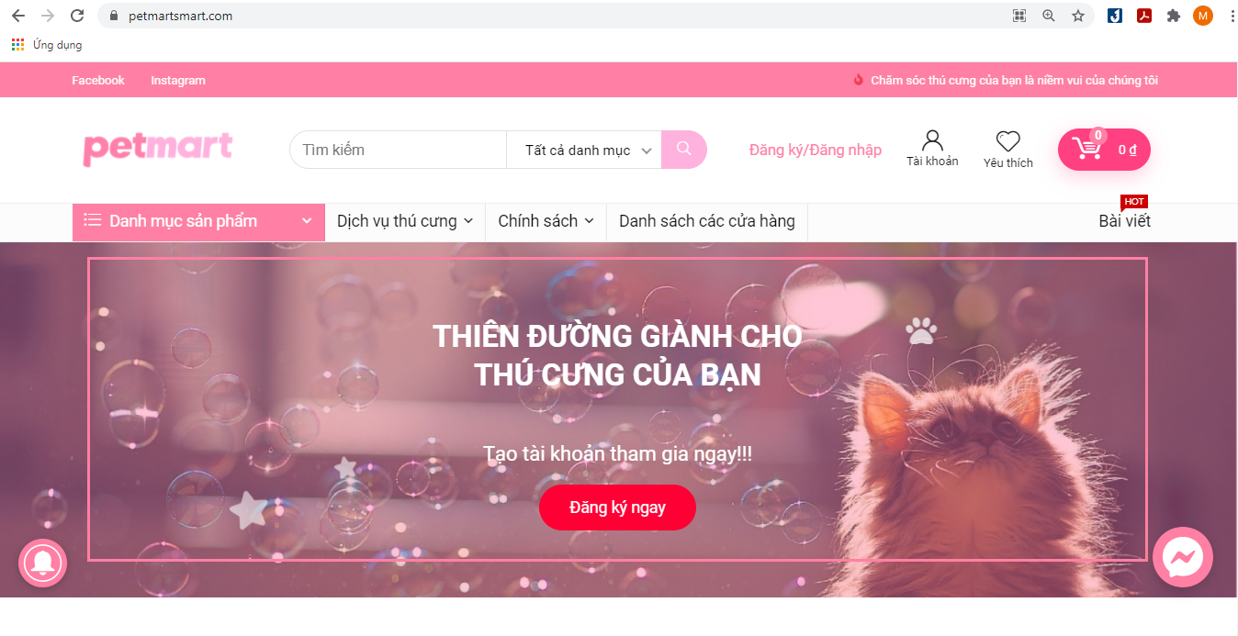
ĐÁNH GIÁ CHẤT LƯỢNG SẢN PHẨM
Vận hành sản phẩm
Website màu sắc bắt mắt giao diện thân thiện dễ sử dụng
Giải quyết được vấn đề ban đầu: đáp ứng được các tiêu chí khách hàng đưa ra ban đầu.

Slide 39
ĐÁNH GIÁ CHẤT LƯỢNG CÔNG VIỆC
Kiểm soát
Thông qua Azure DevOps, GitHub và các cuộc họp PO và SM có thể biết được tiến độ làm việc của các thành viên ,công việc những ai đã làm xong những ai còn đang làm dỡ
Nhờ đó:
Quản lý sự khác biệt giữa plan và thực tế.
Quản lý sự thay đổi và phát sinh
Đưa ra giải pháp xử lý kịp thời khi gặp sự cố

Slide 40
ĐÁNH GIÁ CHẤT LƯỢNG CÔNG VIỆC
Hành động
Sprint 5, các thành viên nhóm quyết định viết kí lại backlog vì backlog khá mơ hồ và không giống như dự án đề ra. Về đặt lịch dịch vụ, khách hàng không xem được lịch trống và các thông tin về đơn hàng đặt lịch chưa được đưa vào kho dữ liệu.
Biên pháp
Ngồi lại họp, xác định vấn đề đang gặp phải ,xác định nguyên nhân, đưa ra các biện pháp xử lý .
Backlog mơ hồ
Kết quả làm ra không giống ban đầu
Không xem được lịch trông
Mua hosting băng thông không giới hạn và domain để lưu trữ dữ liệu,mua themes và plugin hỗ trợ đối tác
Dữ liệu đơn hàng đặt lịch không được đưa vào kho
Chưa dành nhiều thời gian trao đổi với nhau
Chưa tìm hiểu kĩ thông tin về đặt lịch ở trên mạng
Liên tục cải thiện chất lượng: bằng cách tăng tốc độ làm việc ở sprint sau hoàn thành sớm hơn dự kiến và kiểm thử cải tiến chất lượng web hằng tuần
Kết quả
Hoàn thành công việc đúng thời gian dự kiến ban, không có công việc nào bị bỏ dỡ hoặc quên kéo task.

Slide 41
ĐÁNH GIÁ CHẤT LƯỢNG CÔNG VIỆC
STT | Tên công việc | Mô tả công việc | Mức dộ hoàn thành
1 | Xác đinh phân tích yêu cầu | Phân tích các yêu cầu của khách hàng,phân tích chức năng hệ thống | 100%
2 | Lên ý tưởng | Lập plan, product backlog đưa ra các công việc cần làm | 100%
3 | Thiết kế | Thiết kế tài khoản, trang chủ, giỏ hàng, login, danh mục sản phẩm dịch vụ, đánh giá, bài viết | 100%
4 | Testing | Thiết kế tài khoản, trang chủ, giỏ hàng, login, danh mục sản phẩm dịch vụ, đánh giá, bài viết | 100%
Sau khi hoàn thành xong mỗi chức năng :
Review và liệt kê lại những gì làm được,chưa làm được của các thành viên
Kiểm tra và test lại lần cuối để xem có đạt yêu cầu ban đầu đề ra hay không do SM và PO kiểm tra họp vào mỗi khi kết thúc một sprint.

Slide 42
06
RỦI RO DỰ ÁN

Slide 43
RỦI RO DỰ ÁN
Rủi ro thời gian:
Rủi ro quy trình, cấu trúc
Các thành viên không thể làm chung một khung thời gian cố định 3 buổi như lúc đầu. Không có nhiều thời gian hoàn thành dự án.
Web sập 1 lần vì bị doos do google nhận đinh trang web là giả mạo (petmart.vn)
Rủi ro con người :
Rủi ro tài chính:
Các thành viên bận nhiều công việc đột xuất ,các vấn đề sức khỏe
Bị âm so với dự tính ban đầu

Slide 44
07
TỔNG KẾT

Slide 45
BÀI HỌC KINH NGHIỆM
01
02
Nên biết năng lực của nhóm có phù hợp với dự án hay không, từ đó đưa ra phương án phù hợp
Xác định mục tiêu rõ ràng, xây dựng quy trình và thời gian làm việc hiệu quả
Bài học kinh nghiệm
03
04
Chuẩn bị phương án thứ 2 nếu lỡ có rủi ro xảy ra
Dự trù thời gian trống nếu lỡ dự án chạy chậm tiến độ

Slide 46
ĐÁNH GIÁ THÀNH VIÊN
Thành viên | Đánh giá
1. Nguyễn Thị Y Hoài | 16,9%
2. Hoàng Thị Phương Linh | 16,9%
3. Nguyễn Hoài Thương | 16,8%
4. Hồ Mai Hương | 16,5%
5. Đỗ Thị Trúc | 16,5%
6. Dương Thị Hạnh Duyên | 16,4%

Slide 47
DEMO WEBSITE
Presentation
PetmartSmart

Slide 48
THANK YOU!

